Slide 1

ROS入门教程
----统一机器人描述格式
主讲教师：徐健

Slide 2

ROS入门教程
统一机器人描述格式
URDF
统一机器人描述格式
Unified Robot Description Format

Slide 3
URDF介绍
教学提纲
URDF内容相关教学
6.2.1
URDF介绍
6.2.2
URDF文件
6.2.3
制作URDF模型
中国大学慕课

Slide 4
统一机器人描述格式
URDF介绍
URDF内容相关教学
6.2.1 URDF 介绍
中国大学慕课

Slide 5
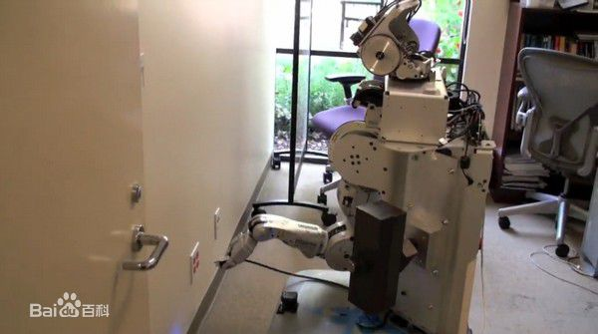
统一机器人描述格式
URDF介绍
URDF(Unified Robot Description Format), 是一种特殊的xml文件格式
(package) – xxx_description
比如：pr2_decription, baxter_descrition, 以及ur_description等
sudo apt-get install ros-indigo-pr2-descrition 其中indigo是所安装的ROS版本名, 后面就是所需要安装的包名, 下划线用中画线代替。
中国大学慕课

Slide 6
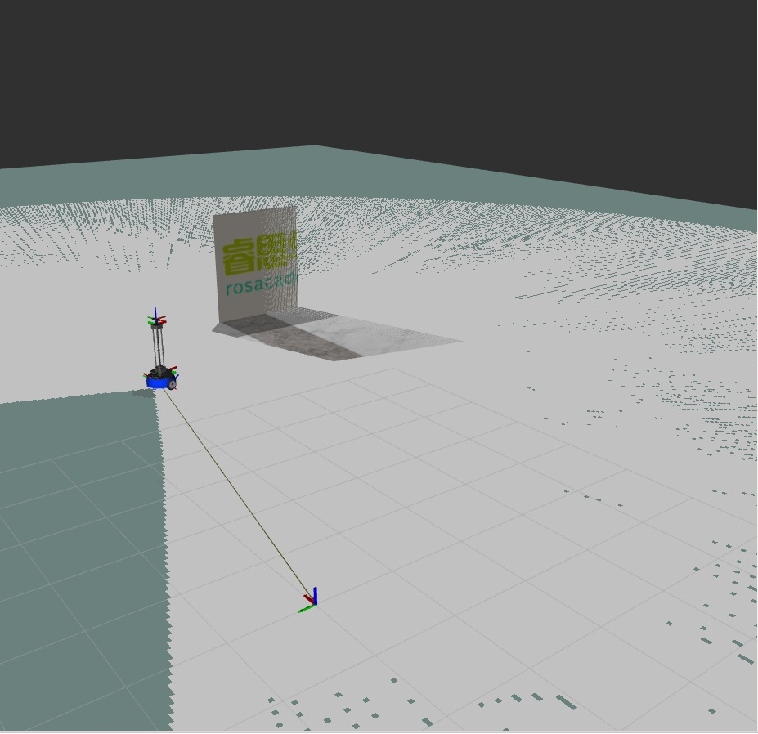
统一机器人描述格式
URDF介绍
如果想使用开源库moveit对机器人进行路径规划, 在moveit setup assistant教程中, 第一步就是关于如何将机器人模型导入进来, 导入的机器人模型就是urdf(导入xacro格式时也是先将其解析为urdf)
xacro文件, 在使用时, 均先会调用
rosrun xacro xacro.py xxx.urdf.xacro > xxx.urdf, 将其解析成对应的urdf文件. 然后再使用。
中国大学慕课

Slide 7
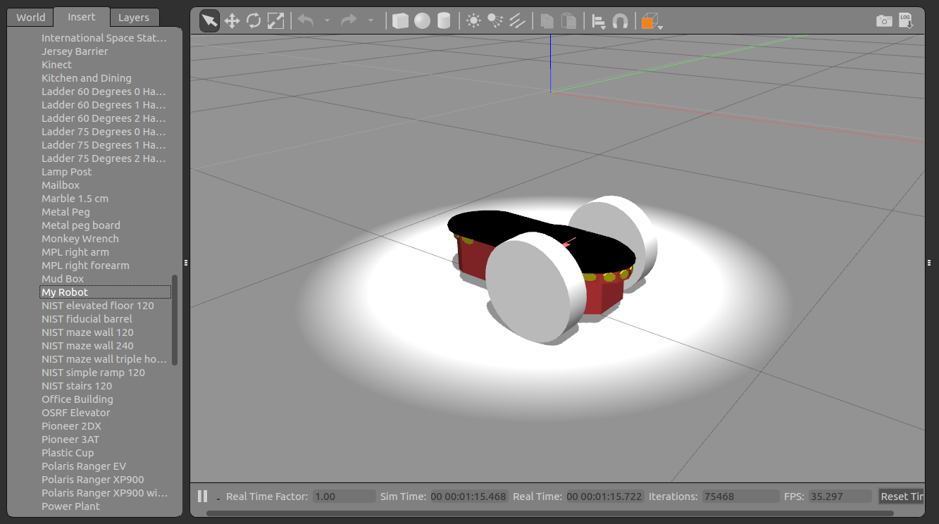
统一机器人描述格式
URDF介绍
机器人URDF模型主要由两个文件组成：.xacro 是主文件，包含URDF项，包括关节，连杆；.
gazebo包含gazebo的具体信息以便在gazebo中仿真这里会包括一些运动属性和物理属性。
中国大学慕课

Slide 8
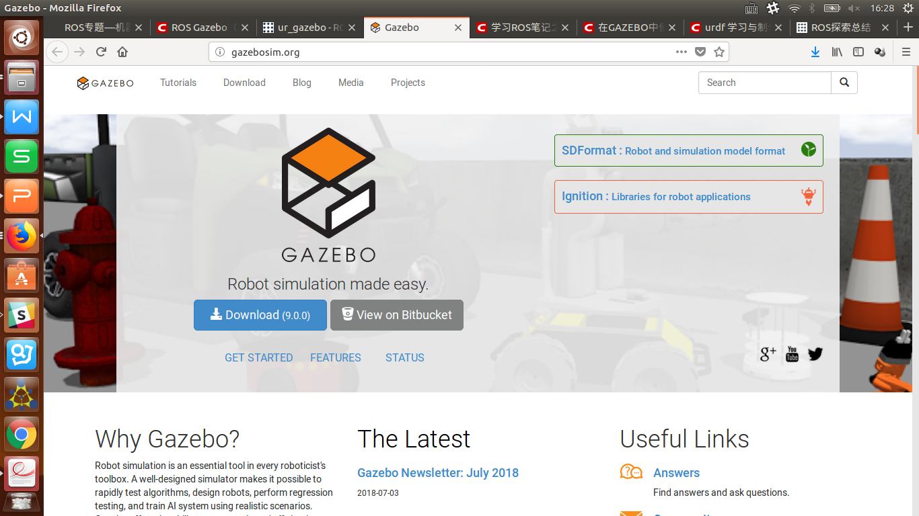
统一机器人描述格式
URDF介绍
对机器人使用gazebo进行仿真时, 需要加载的机器人模型就是urdf模型, 当然, 单纯的urdf是不能精确描述机器人以及所需要仿真的世界的。
gazebo对其进行了扩展, 感兴趣的同学可以查看gazebo官网的一些教程. 其中会提供一些标签, 对系统动态, 重心等的设定。
中国大学慕课

Slide 9
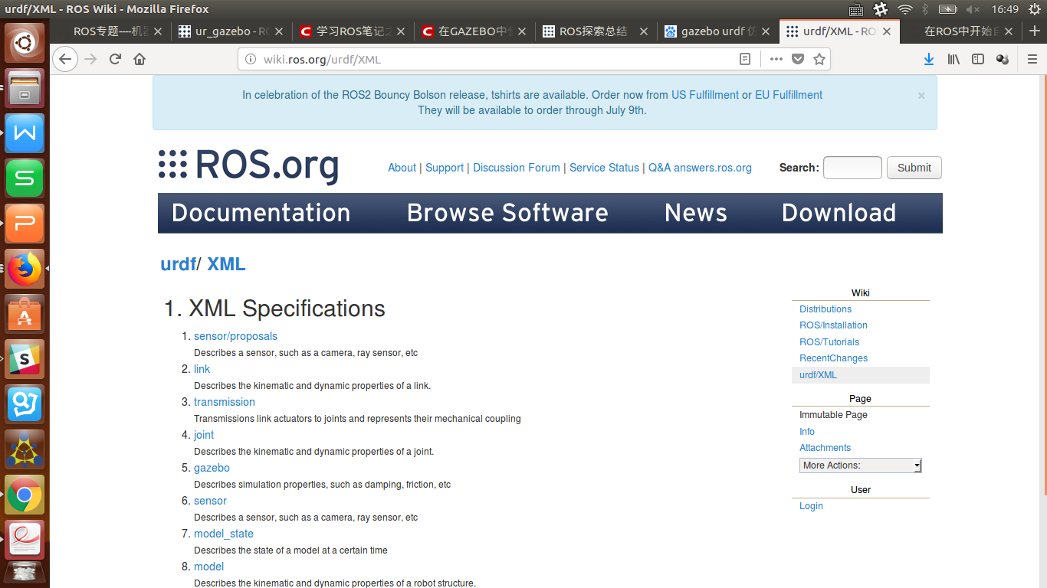
统一机器人描述格式
URDF介绍
URDF语法规范,参考链接:http://wiki.ros.org/urdf/XML
ROSwiki相关内容: http://wiki.ros.org/urdf
中国大学慕课

Slide 10
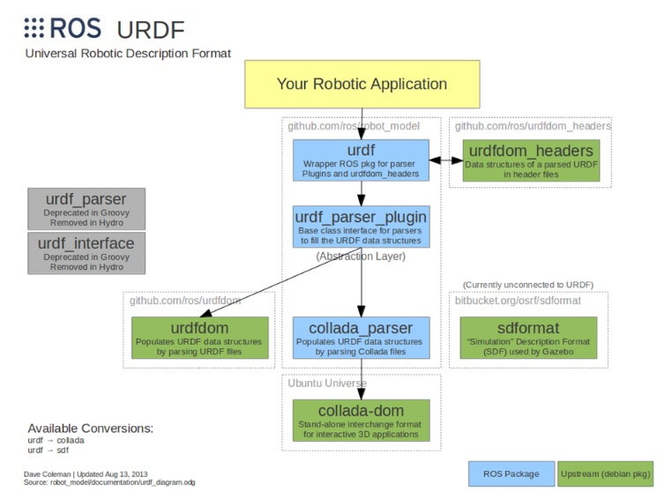
统一机器人描述格式
URDF介绍
URDF组件的具体内容
中国大学慕课

Slide 11
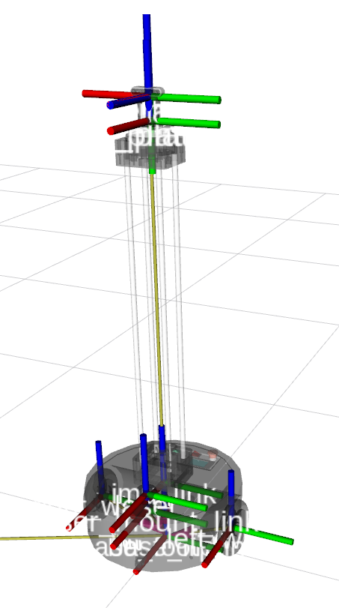
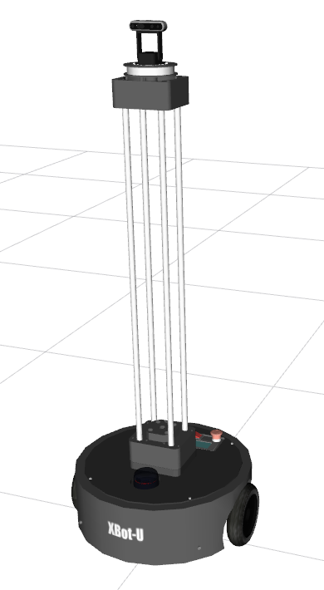
统一机器人描述格式
URDF介绍
link的属性和joint的属性都定义在了urdf文件里，
urdf文件和我们之前见到的launch文件一样，也是遵循着xml标签语言语法
中国大学慕课

Slide 12
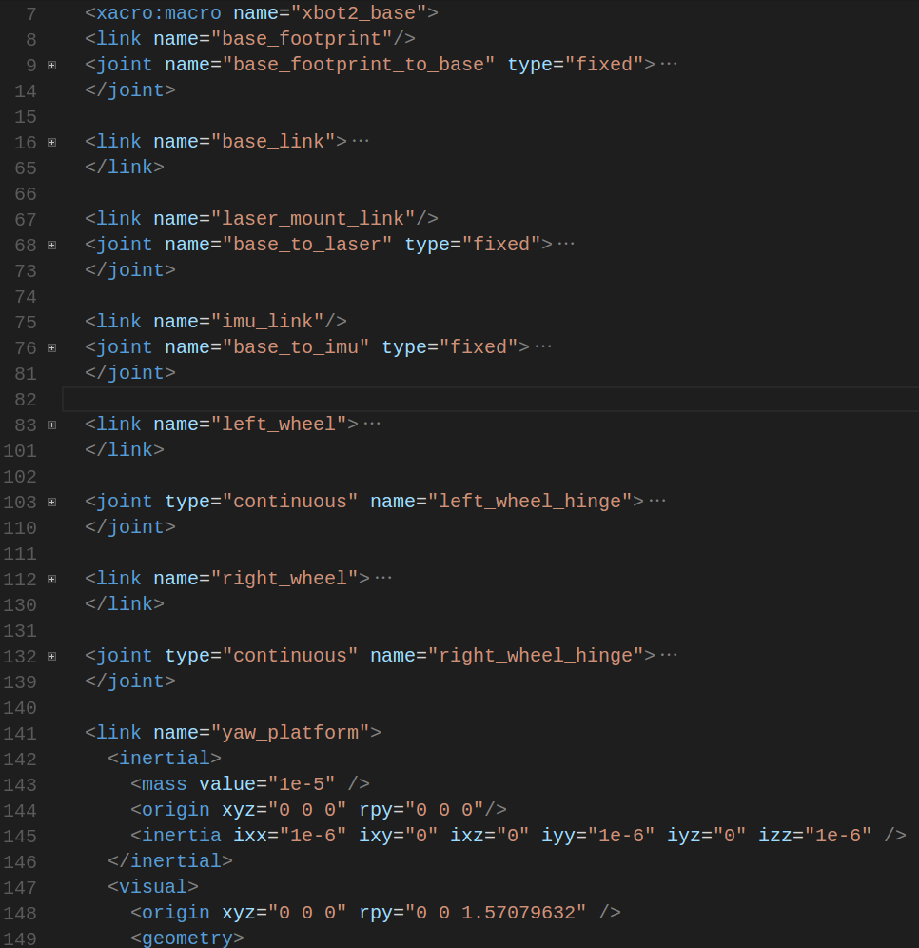
统一机器人描述格式
URDF介绍
xbot-u.urdf.xacro
中国大学慕课

Slide 13
统一机器人描述格式
URDF介绍
<link>
<inertial> 惯性属性
<origin> 相对link的坐标
<mass> 质量
<inertial> 转动惯量
<visual> 视觉属性
<origin> 相对link的坐标
<geometry> 形状
<material> 材质
<collision> 碰撞属性
<origin> 相对坐标
<geometry> 形状
<joint>
<origin> 从父link到子link的变换
<parent> 父link
<child> 子link
<axis> 关节轴
<calibration> 视觉属性
<dynamics> 动力学参数
<limit> 关节限位
中国大学慕课

Slide 14
统一机器人描述格式
URDF文件
URDF内容相关教学
6.2.2 URDF 文件
中国大学慕课

Slide 15
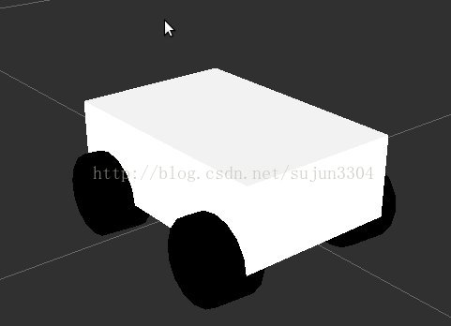
统一机器人描述格式
URDF文件
问题：大家可以想想小时候，这种玩具小车，是如何通过组件拼装的？
中国大学慕课

Slide 16
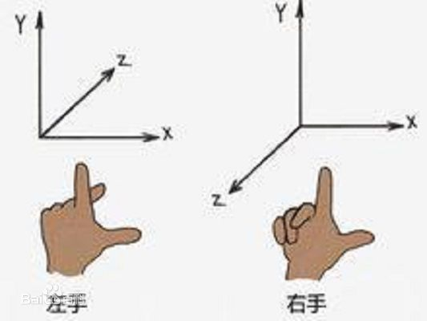
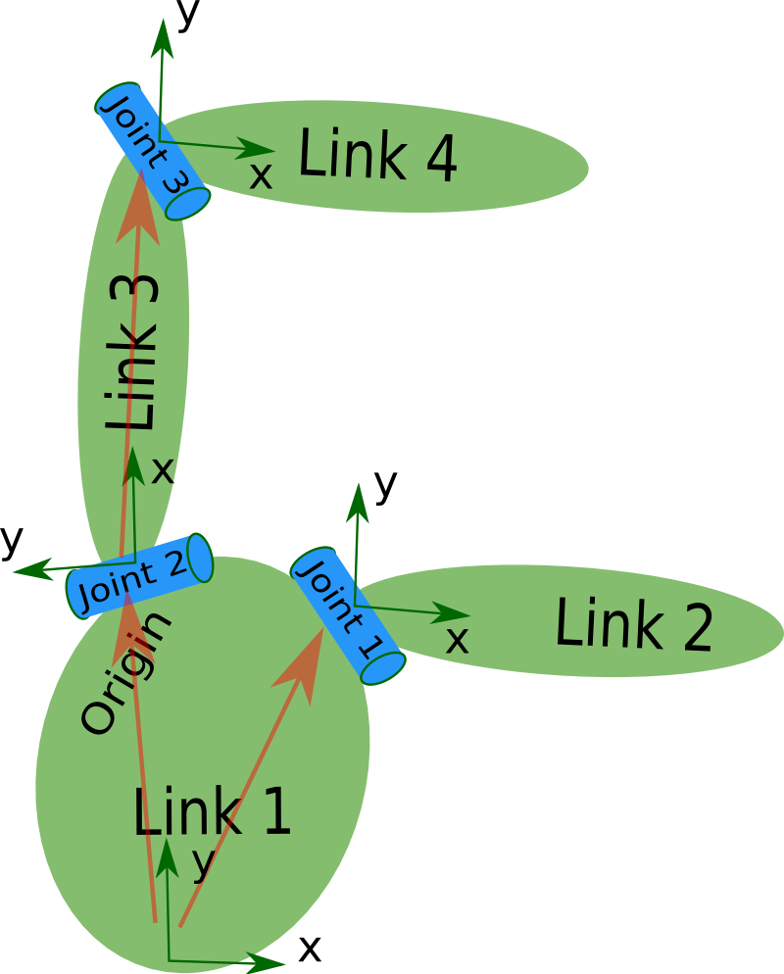
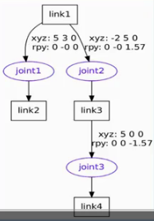
统一机器人描述格式
URDF文件
link 和 joint
空间中的坐标系是右手坐标系
中国大学慕课

Slide 17
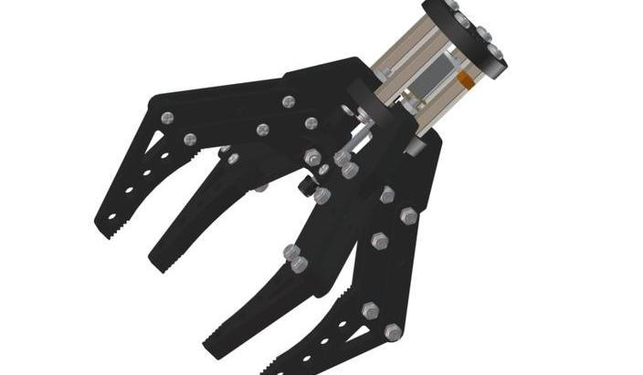

统一机器人描述格式
URDF文件
URDF内容是不能够唯一确定一个机器人或者一个东西, 因为每个link长什么样子? 他们又是一个什么样子的位置关系? 这些在上面的内容中都是没有定义的。
中国大学慕课

Slide 18
统一机器人描述格式
制作URDF模型
URDF内容相关教学
6.2.３ 制作URDF模型
中国大学慕课

Slide 19
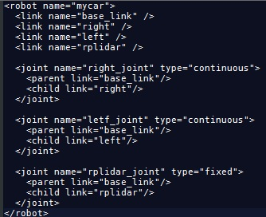
统一机器人描述格式
制作URDF模型
我们的想法是：首先构建base_link作为小车的父坐标系,然后在base_link基础上,再构建左轮,右轮和雷达link。最后不同的link之间通过joint来连接。
相关代码注释：
1行：机器人的名字为 “mycar”
2-5行：设置了4个link，名字分别为：“base_link”、“right”、“left”、”rplidar”，其中base_link作为小车的父坐标系。
7-10行：连接名为“右连接”，类型是可连续的，父link是base_link，子link是right，下面代码的类似。
中国大学慕课

Slide 20
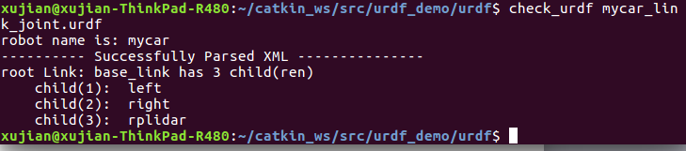
统一机器人描述格式
制作URDF模型
小技巧:
sudo apt-get install liburdfdom-tools
安装完毕后,执行检查check_urdf my_car.urdf。如果一切正常,就会有图中的显示。
中国大学慕课

Slide 21
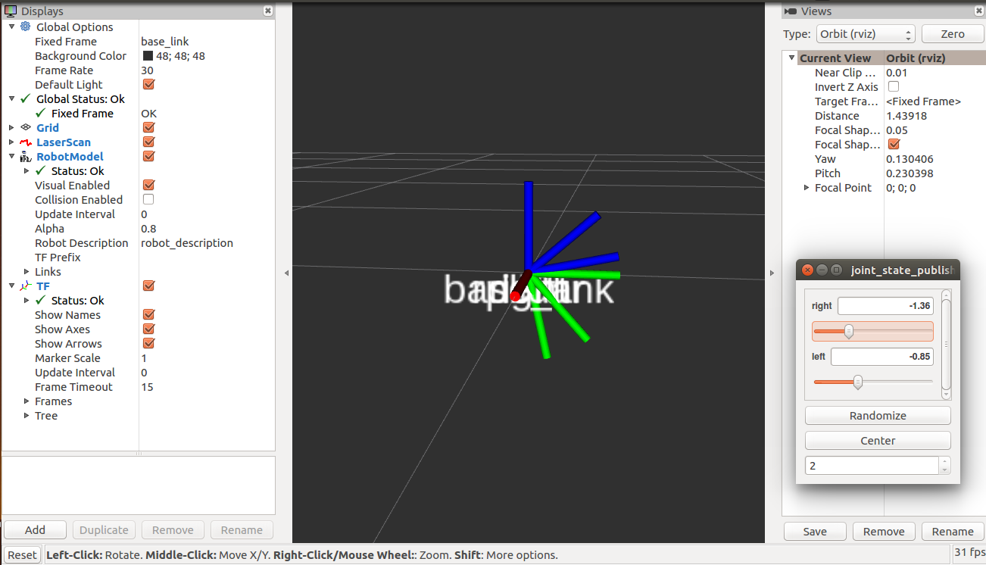
统一机器人描述格式
制作URDF模型
roslaunch urdf_demo display_urdf_link_joint.launch
中国大学慕课

Slide 22
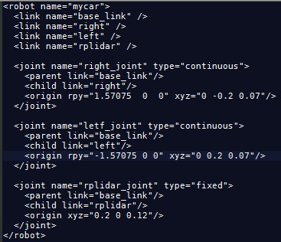
统一机器人描述格式
制作URDF模型
相关代码注释：
Origin中的rpy的三个分量，指的是欧拉角的三个分量，xyz指的是相对base_link的位移情况。
中国大学慕课

Slide 23
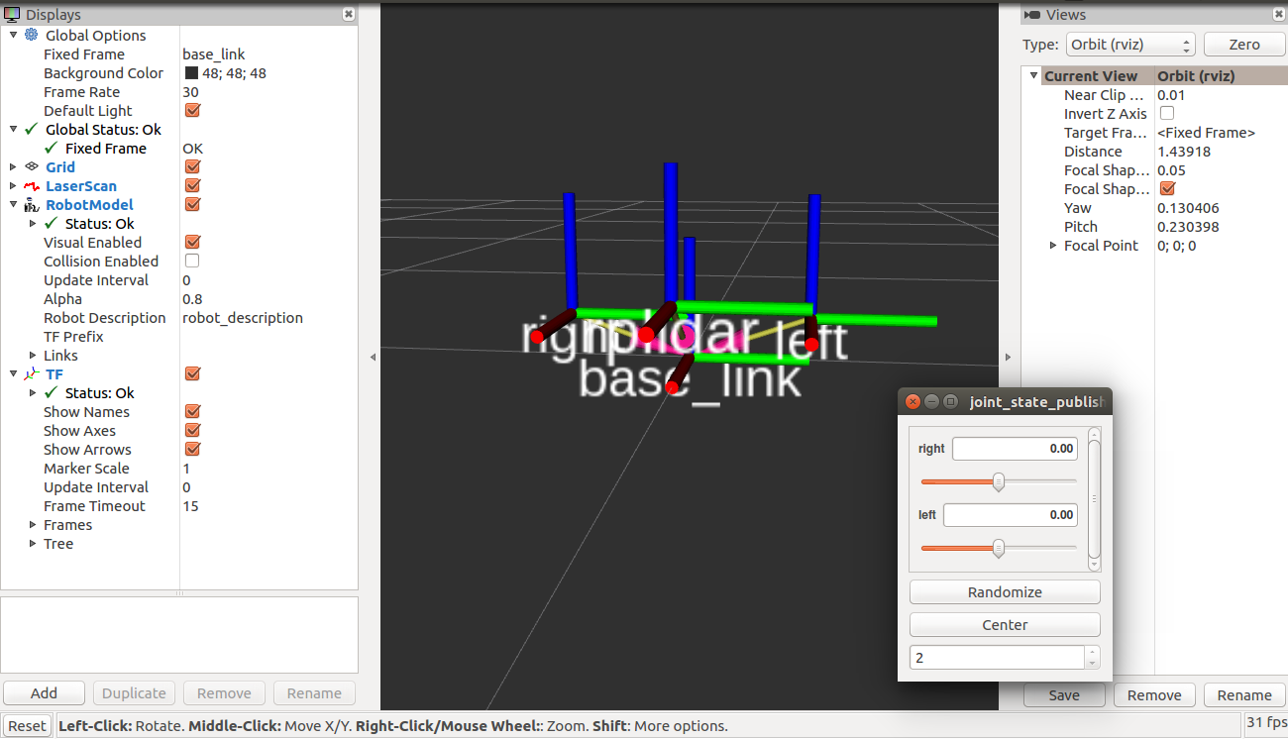
统一机器人描述格式
制作URDF模型
打开新的终端,输入：
roslaunch urdf_demo display_urdf_link_position.launch
回车之后,发现所有的link和joint已经有在固定的位置上
中国大学慕课

Slide 24
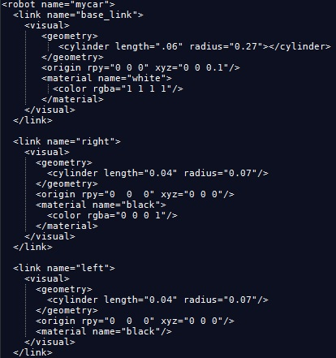
统一机器人描述格式
制作URDF模型
相关代码注释：
这里的<cylinder length=” .06” radius=”0.27”></cylinder> 指的是使用圆柱体，半径为0.27,米，高为0.06米
Material name 和 color rgba 一致，rgba代表颜色的四个通道，四个不同通道的值代表不同的颜色。
中国大学慕课

Slide 25
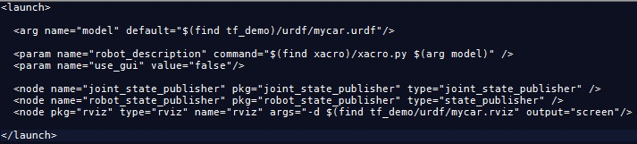
统一机器人描述格式
制作URDF模型
中国大学慕课

Slide 26
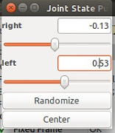
统一机器人描述格式
制作URDF模型
问题：我们之前每次运行出现的下图在launch文件哪里能够体现出来？
中国大学慕课

Slide 27
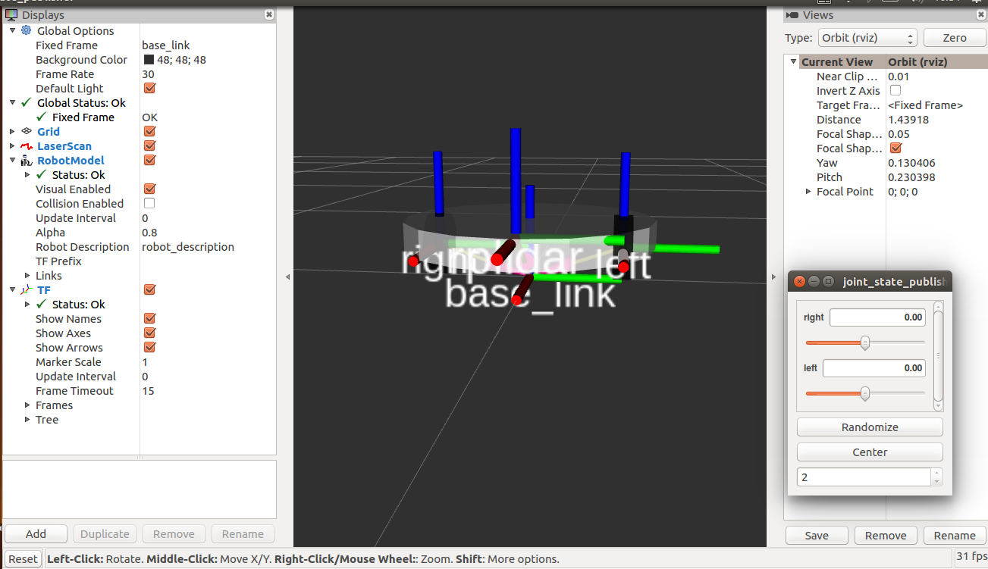
统一机器人描述格式
制作URDF模型
我们可以将launch文件中的param name="use_gui"的值由false改成true会弹出一个窗口,同一移动进度条,可以临时改变joint的朝向。
中国大学慕课

Slide 28
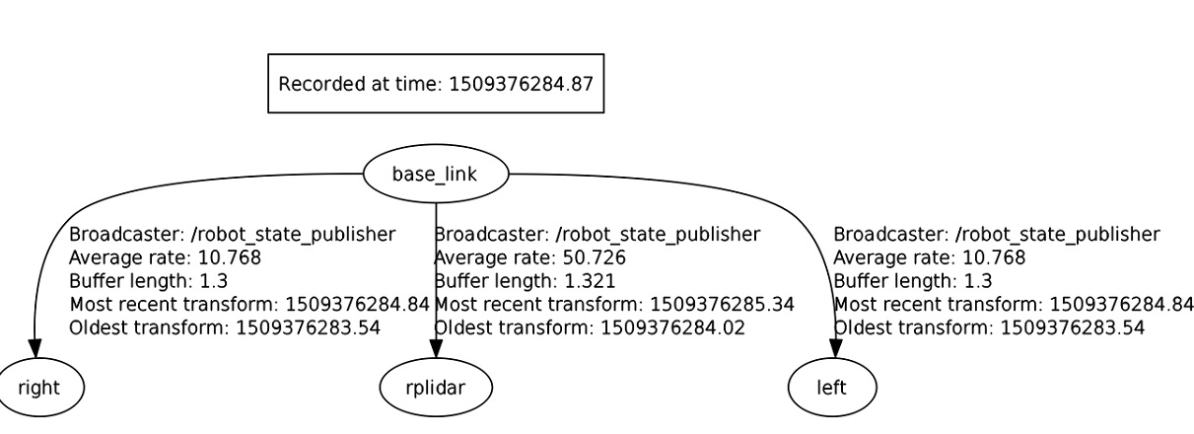
统一机器人描述格式
制作URDF模型
rosrun rqt_tf_tree rqt_tf_tree
中国大学慕课

Slide 29
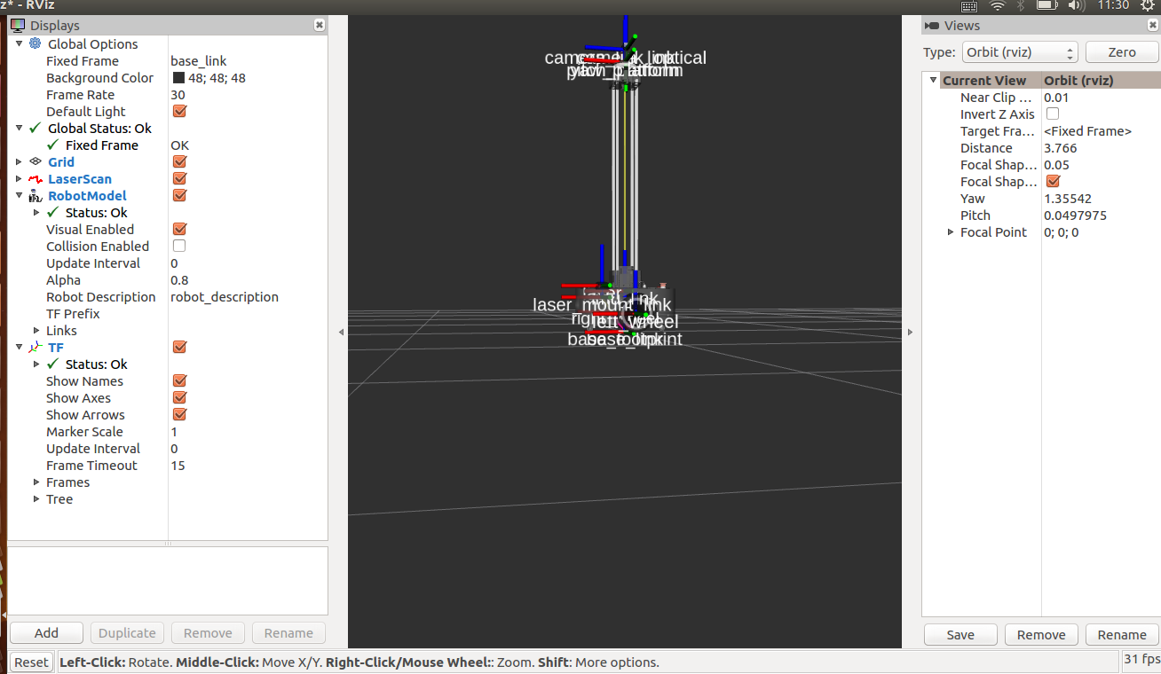
统一机器人描述格式
制作URDF模型
中国大学慕课

Slide 30
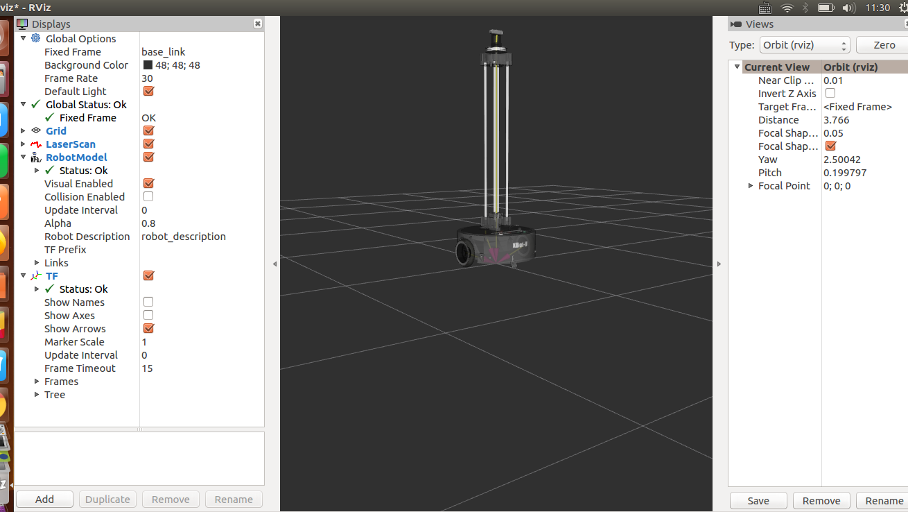
统一机器人描述格式
制作URDF模型
中国大学慕课

Slide 31

谢 谢

